Slide 1
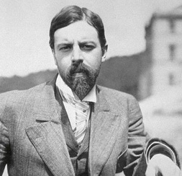
Alfred Louis Kroeber Sena Gül ŞERBETÇİ 0410200014

Slide 2
HAYATI
Alfred Louis Kroeber 11 Haziran 1876'da Hoboken, New Jersey’de Alman Protestan kökenli bir ailenin çocuğu olarak dünyaya gelmiştir.
Annesi Johanna Muller, Alman kökenli bir Amerikalıydı.
Babası Florence Kroeber, on yaşında ailesiyle birlikte Almanya'dan Amerika Birleşik Devletleri'ne geldi ve Fransız saatleri ithalatçısı oldu.

Slide 3
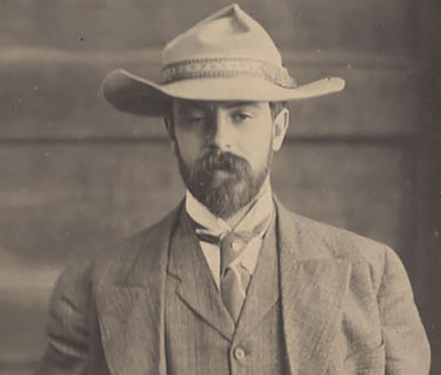
Aile, üst orta sınıf, klasik ve rasyonalistti.
Alman entelektüellerinden diyebileceğimiz karışık Yahudi ve Protestan kökenliydi
Aile evde Almanca konuşuyordu. Kroeber de okulda Latince ve Yunanca öğrenmeye başladı.

Slide 4
EĞİTİM
1892'de on altı yaşındayken Columbia Üniversitesine gitmiş ve burada İngiliz edebiyatı üzerine lisans çalışmaları yapmıştır.
Antropolojiyle ilk ilişkisi, tanınmış antropolog Franz Boas’nın yönettiği yerli dilleri konulu bir seminerde başlamıştır.
Bu dönemde yaygın olan, antropolojinin insanın evrimini aydınlatmaya önemli katkıda bulunacağı inancını paylaşarak ilgisini antropoloji alanına yöneltmiştir.

Slide 5
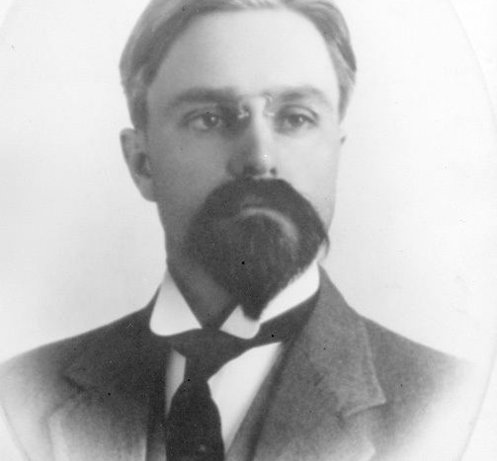
AKADEMİK HAYATI
1901’de profesyonel kariyerine Boas’ın doktora alan ilk öğrencilerinden biri olarak başladı.
1902’de San Francisco kentine taşındı ve Berkeley’deki California Universitesi’nde Antropoloji Bölümü’nü kurdu. O zamanlar antropoloji gelişmekte olan bir alandı ve bu nedenle Kroeber ve çağdaşları, belirsiz finansal destek sunan belirsiz bir şekilde tanımlanmış akademik pozisyonlara atandılar. Ancak, özverisi ve sıkı çalışmasıyla sonunda antropoloji alanını popülerleştirmeyi başardı.

Slide 6
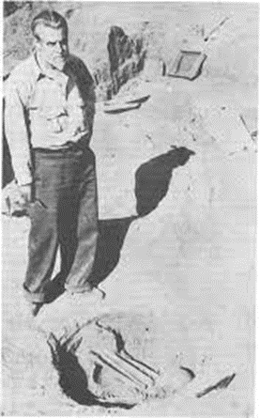
Öncelikle kültürel antropolog olarak bilinmesine rağmen , arkeoloji ve antropolojik dilbilim alanlarında önemli çalışmalar yaptı. Arkeoloji ile kültür arasında bağlantılar kurarak antropolojiye katkıda bulundu.
Antropolojiye yaptığı katkılar :
Kaliforniyada kapsamlı etnografik araştırmalar
Meksika ve Peru'da arkeolojik araştırmalar
Özellikle Kaliforniya'da dilbilimsel araştırmalar

Slide 7
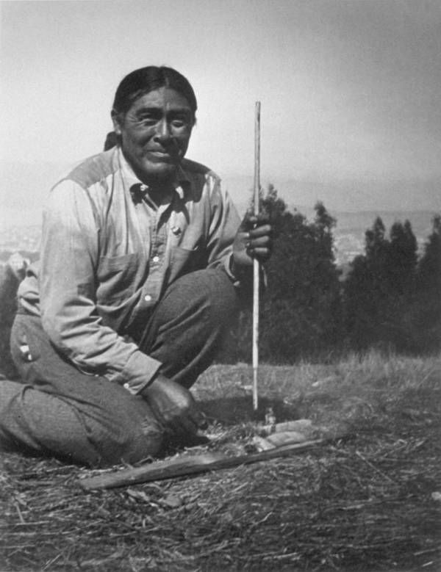
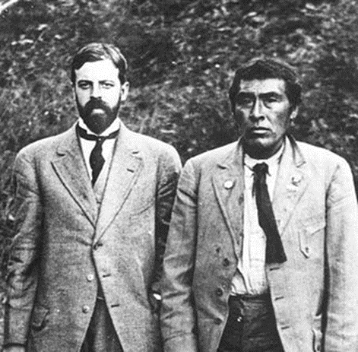
1) Kaliforniyada büyük ovalarda kapsamlı etnografik araştırmalar
Kloeber son California Yahi Kızılderilisi kabul edilen Ishi ile yaptığı çalışmasıyla ünlüdür. Ishi, Kroeber ve diğer antropologların onunla yaptığı röportaj üzerine çalıştığı Kaliforniya Üniversitesi'ne alınmıştır.
Kroeber'ın Ishi ile ilişkisi , Jon Voight'ın Kroeber ve Graham Greene'nin Ishi rolünü oynadığı The Last of His Tribe (1992) filminin konusu olmuştur.

Slide 8
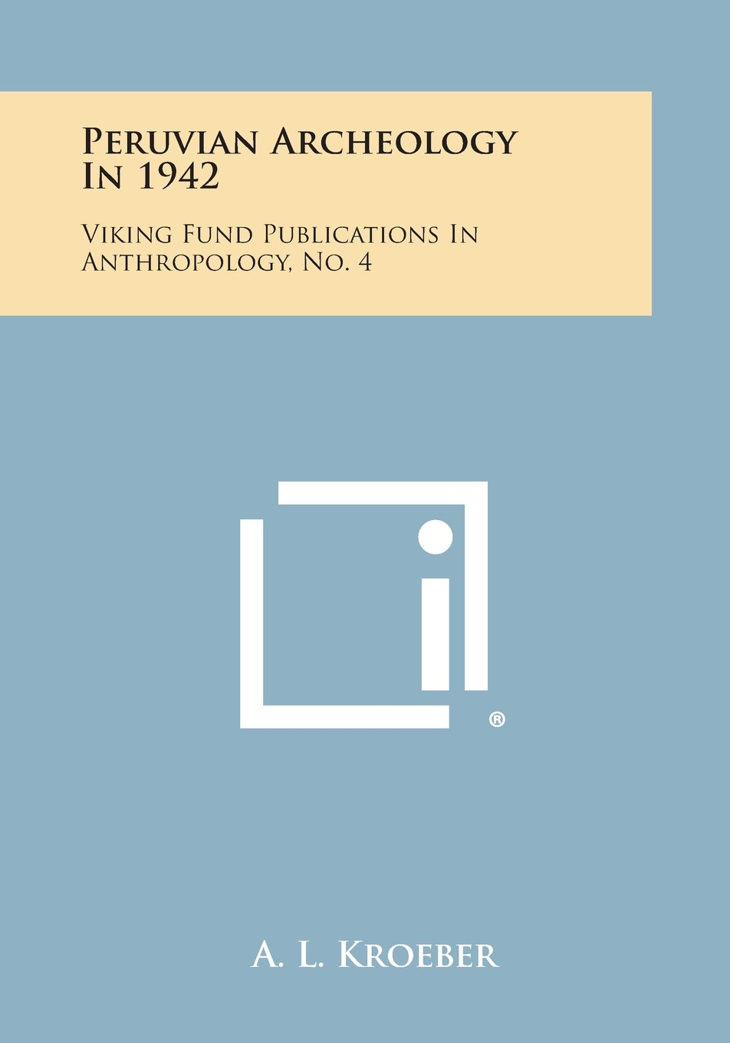
2) Meksika ve Peru'da arkeolojik araştırmalar
Peru’da yaptığı çalışmalarda Perulu antropolog Julio C. Tello ve diğer önemli bilim adamlarıyla birlikte Andean Çalışmaları Enstitüsü'nün (IAS) kurulmasına yardım etti .

Slide 9
3) Özellikle Kaliforniya'da dilbilimsel araştırmalar
PE Goddard ile birlikte Kaliforniya yerlilerinin az bilinen dillerini ve kültürlerini araştırmıştır.
1923'te, o dönemde konuyla ilgili en etkili kitaplardan biri olan 'Antropoloji' kitabını yayınlamıştır.. Antropoloji gelişmekte olan bir alan olduğundan, onun kitabı, hevesli antropologlar için mevcut olan tek ders kitabıdır.
Hatta bu kitap 1940'ların sonlarında, Columbia Üniversitesi'ndeki ilk yıllarında tüm öğrencilerin okuması gereken on kitaptan birisi olmuştur.

Slide 10
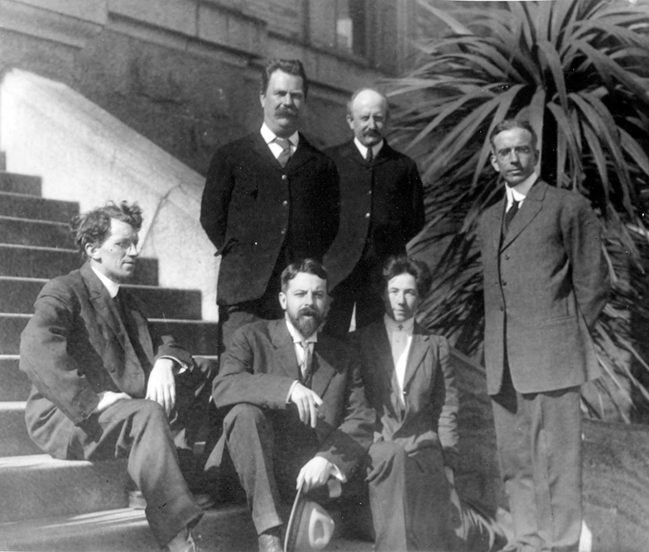
Kroeber ve Roland B. Dixon , Kuzey Amerika'daki Kızılderili dillerinin genetik sınıflandırmasında çok etkili olmuş ve ortak dillere dayalı olarak Penutian ve Hokan gibi teorik gruplandırmalardan sorumlu olmuşlardır.
Kroeber, araştırmalarında öğrencileri tarafından yardım görmiş ve birlikte Yerli Amerikalıların batı kabilelerini incelemek için önemli çalışmalar yapmışlardır. Topladıkları veriler ve yaptıkları araştırmalar 'Handbook of the Indians of California'da (1925) yayınlanmıştır.

Slide 11
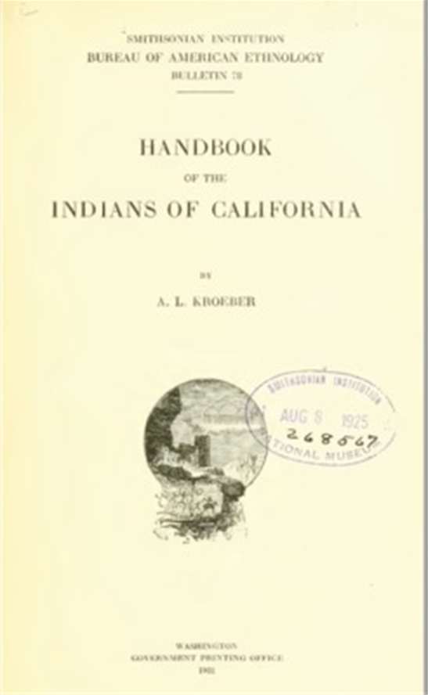
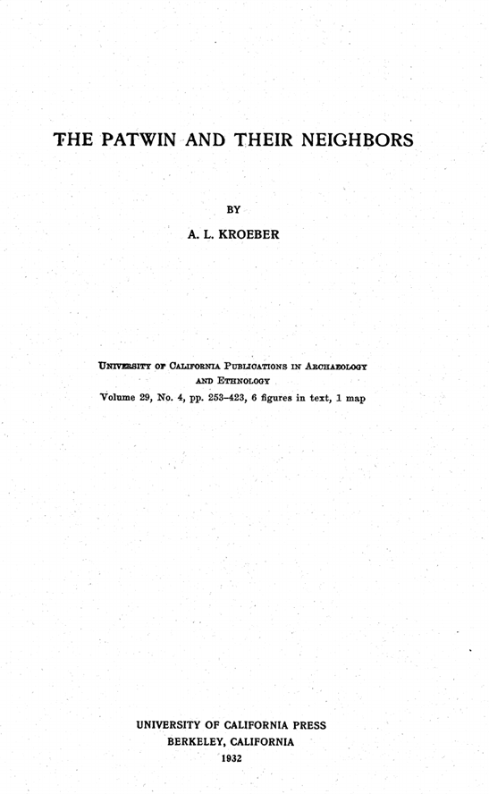
Kroeber ilk olarak Kaliforniya gruplarında bir sosyal birimin bir kabileden daha küçük ve hiyerarşik olarak daha az organize olduğu bir örüntü tanımlamıştır.
The patwın and their neıghbors kitabında ise organizasyon düzeyini detaylı olarak tanımlamış ve bunun için "tribelet" terimini kullanmıştır.

Slide 12
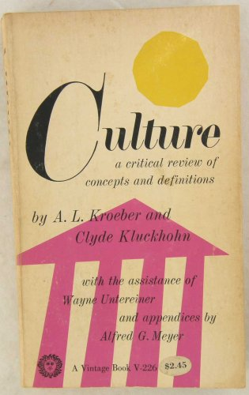
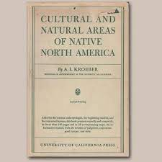
“Kültür alanındaki” araştırması çok büyük önem taşımaktadır. 1939'da "Kuzey Amerika Yerlilerinin Kültürel ve Doğal Alanları" kitabında bu alanla ilgili birkaç kavram geliştirmiştir.
1952'de Kültürün Doğası kitabında akrabalık sistemlerinin sorunlarını, bütünsel bir kültürde neyin birincil ve ikincil olduğu sorusuyla ilişkilendirmiştir.

Slide 13
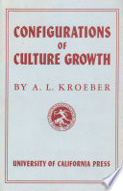
En büyük eserleri arasında yer alan 1944 tarihli 'Kültür Büyümesinin Yapılandırmaları' kitabı, kültürün süperorganik doğasını ele alır ve bireysel başarıların kültürü ifade edebileceğini, ancak tek başına kültürü açıklaya yetmediğini savunmaktadır.

Slide 14
GÖRÜŞLERİ
Kroeber meslek yaşamının başlangıcında, kültürü, toplumların evrimini açıklayan tek olgu olarak ele almıştır.
Toplumsal yapıya ilişkin sorunları göz ardı etmiştir.
Bu doğrultudaki görüşlerini 1917’de yayımlanan Superorgarıic (“Süper Organik”) adlı kitabında ele almıştır.
Ünlü antropolog L.H.Morgan akrabalığa ilişkin terimlerin toplumsal yapıyla ilişkilerinin saptanacağını söylemiştir.
Fakat Kroeber bu görüşe katılmamaktadır.
Kroeber’in bu tezi, çağdaşı olan sosyal bilimcileri uzun süre etkilemiş, ancak daha sonra Morgan’ı doğrulayan bulgular karşısında Kroeber yanıldığını kabul etmiştir.

Slide 15
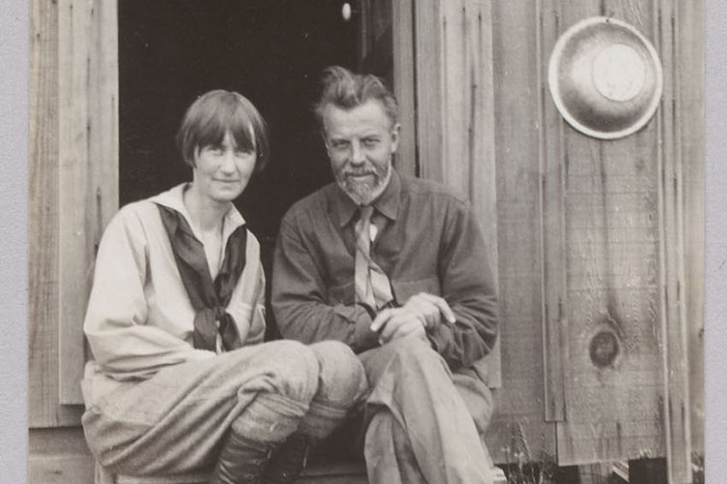
KİŞİSEL HAYATI
Kroeber, 1906'da Henriette Rothschild ile evlenmiştir. Fakat Henriette tüberküloza yakalanmış ve birkaç yıllık hastalıktan sonra 1913’te hayatını kaybetmiştir.
Kroeber 1926'da , lisansüstü seminerlerinden birinde öğrenci olarak tanıştığı Theodora Kracaw Brown ile tekrar evlenmiştir.

Slide 16
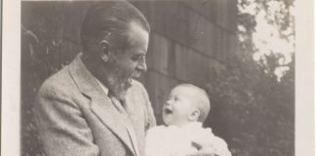
Bu evlilkten iki çocukları oldu: Edebiyat eleştirmeni Karl Kroeber ve bilim kurgu yazarı Ursula Le Guindir.
Ayrıca Kroeber, Theodora'nın ilk evliliğinden olan oğulları Ted ve Clifton Brown evlat edinmiş ve her ikisi de soyadını almıştır.

Slide 17
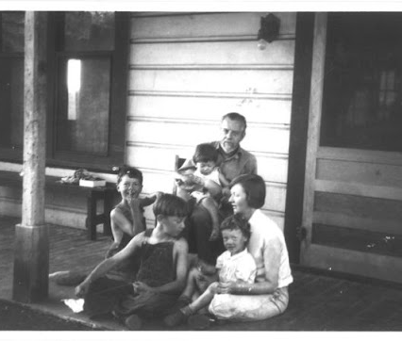
2003'te Clifton ve Karl Kroeber, Ishi'nin öyküsüyle ilgili, ortak editörlüğünü yaptıkları ve Üç Yüzyılda Ishi adlı bir deneme kitabı yayınlamışlardır.
Bu, Yerli Amerikalı yazar ve akademisyenlerin makalelerini içeren Ishi üzerine ilk bilimsel kitaptır.

Slide 18
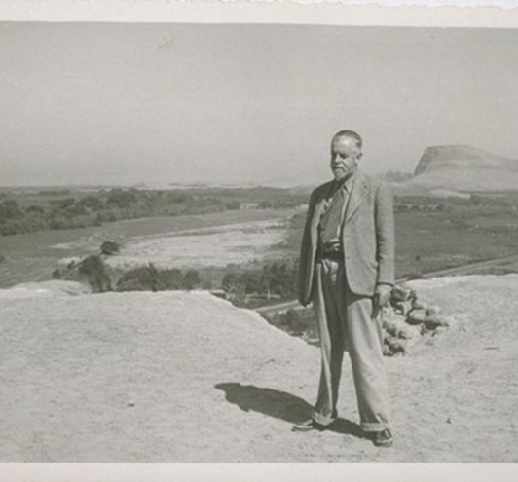
ÖDÜLLER VE ONURLAR
Kroeber yaşamı boyunca "Amerikan Antropologları Dekanı" olarak biliniyordu.
Yaptığı çalışmalardan dolayı Amerikan antropolojisinin tutarlı, bilimsel ve akademik bir disipline dönüşmesinde önemli bir rol oynadı.

Slide 19
Amerikan Sanat ve Bilim Akademisi Üyesi (1912)
Kroeber beş onur derecesi aldı (Yale, California, Harvard, Columbia, Chicago)
İki altın madalya ile ödüllendirildi.
16 bilim topluluğunda fahri üyeliğe sahipti.
Amerikan Antropoloji Derneği Başkanı (1917-1918)

Slide 20
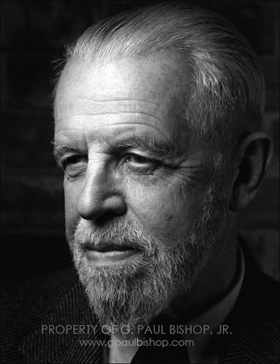
VEFATI
Alfred Kroeber , 5 Ekim 1960'da 84 yaşında Paris’te vefat etti.
Ölümünden sonra Kroeber'ın çocukluk arkadaşı Carl Alsberg, onu "iyi bir dinleyici" ve "objektif olma, diğer bakış açısını görme, başka bir kişinin davranışının ardında yatan düşüncesine nüfuz etme yeteneği" olan bir insan olarak tanımlamıştır.

Slide 21
Dinlediğiniz için teşekkürler.

